Slide 1



Proyecto
AFRODB

Slide 2
Índice
Objetivos
Planteamiento y pregunta problema
Alcance
Justificación
Mapa de procesos
Técnicas de recolección de información y análisis de resultados

Slide 3

OBJETIVOS
General
Específicos
Crear una plataforma web para un salón de belleza que mejore la gestión de las citas y las ventas online de los productos de cuidado capilar para mejorar la experiencia del usuario y la administración del negocio.
★ Implementar un sistema para la asignación de citas en línea que incluya confirmaciones automáticas de las citas y la gestión de las reprogramaciones.
★ Desarrollar una tienda online de productos relacionados con el cuidado personal.
★ Integrar métodos de pago online (simular los pagos).
★ Posibilitar la gestión de clientes, estilistas y de los servicios desde un panel de administración.
★ Mejorar la comunicación hacia los clientes mediante notificaciones de confirmaciones y recordatorios de promociones.

Slide 4
Pregunta problema
¿Cómo puede la creación de un aplicativo web para un salón de belleza mejorar la gestión de citas y optimizar las ventas online de productos capilares?
Planteamiento del problema
Las peluquerías en la actualidad tienen complicaciones en la administración de las citas y en la comercialización de productos por la falta de digitalización de estos. El sistema tradicional de reserva de citas (por teléfono o cara a cara) puede producir errores de citas sobre la misma hora, citas repetidas por no conseguir el contacto telefónico, cancelaciones de citas cuya reprogramación es difícil, etc. Y la ausencia de la vía de venta a través de internet significa que el alcance de los productos es limitado y no es posible disponer en el futuro de un gran mercado que sin duda será muy digital.

Slide 5

Alcance
AfroDB tiene como finalidad ofrecer la solución para la gestión de citas y la venta de productos en línea. Este aplicativo está orientado para mejorar la experiencia del cliente, facilitar la administración y optimizar el proceso de reserva y venta.

Slide 6
Justificación
La creación de un aplicativo web para la programación de citas y la venta en línea en un salón de belleza, es en respuesta a la gran demanda de servicios digitales en el ámbito de la estética. Bajo un contexto donde la comodidad y la accesibilidad son de suma importancia, una solución en línea permite a los usuarios concertar citas y comprar productos de una manera rápida y segura, aumentando así la satisfacción del cliente y optimizando los procesos generales del negocio, en una tienda en línea, que extiende al mismo tiempo el alcance del salón de belleza y permite a su vez acceder a un público más extenso al no tener el problema del espacio físico.

Slide 7
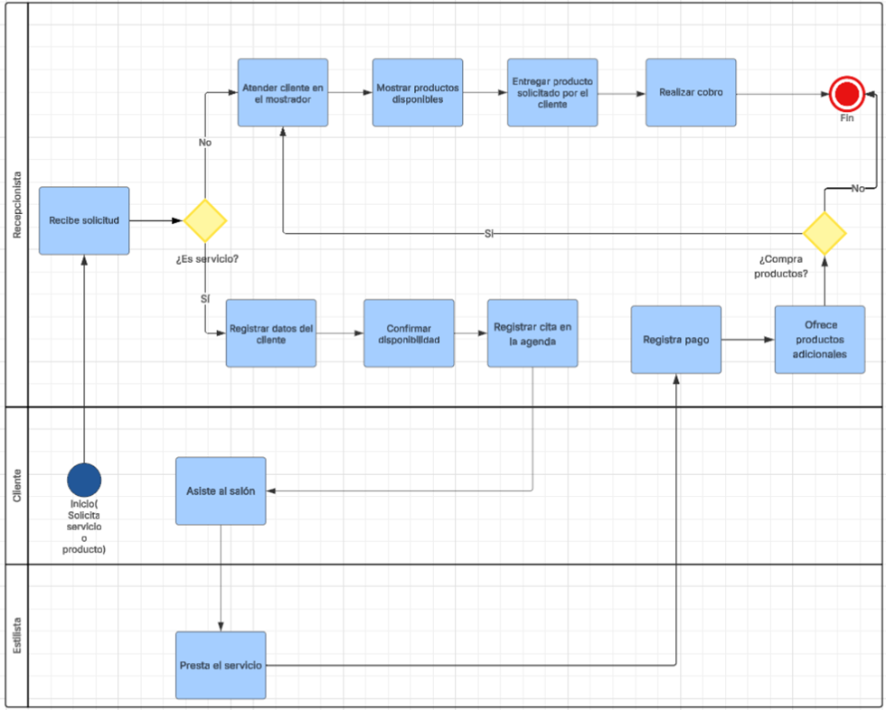
Mapa de procesos

Slide 8


Técnica de recolección

Slide 9

Historias de usuario

Slide 10

Mockups

Slide 11
GRACIAS
Realizado por:
Dayana Sofia Almeciga Roa
Blanca Charlotte Plata Ramirez

